Slide 1
Laravel vue初始架構
開發部Lucas / April 06. 2021

Slide 2
目錄
01 Laravel 初始創建
02 Vue基礎設置

Slide 3
01 Laravel 初始創建

Slide 4
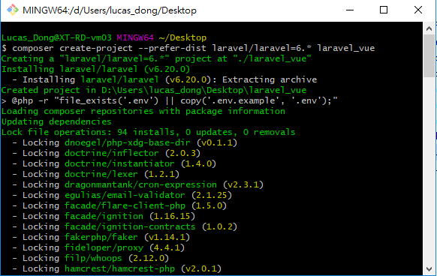
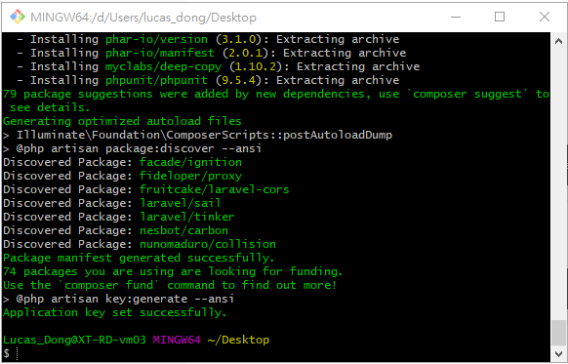
Laravel 初始創建
創建Laravel專案，目前建構專案有2種情境，無GIT專案及有GIT專案
無git專案 => 需使用composer指令建構，使用composer create-project --prefer-dist laravel/laravel=6.* “project name” ，即可創建一個基本的Laravel專案，目前公司統一使用Laravel6，請勿隨意升版。

Slide 5
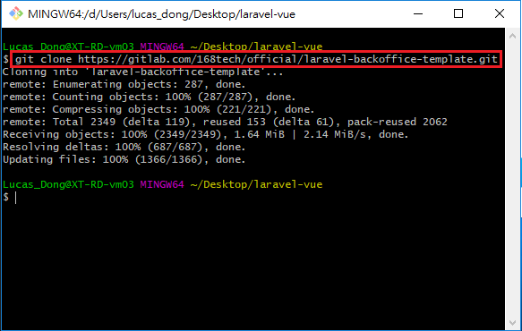
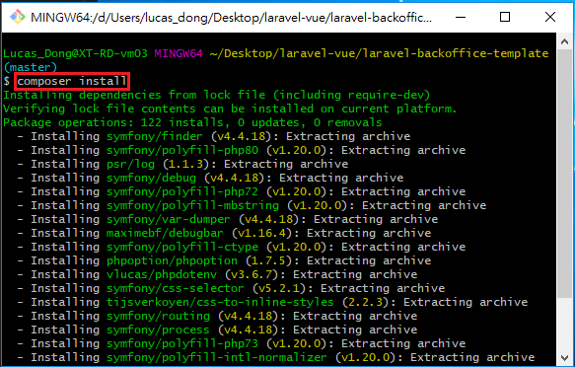
Laravel 初始創建
有git專案 => 使用git clone“ git project http”將專案clone至本地，然後，初始化所需套件及設定檔即可使用。
1. Clone專案
2. 安裝composer套件

Slide 6
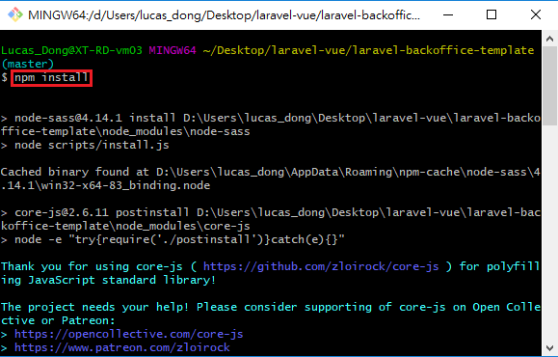
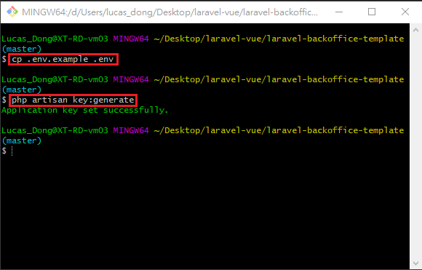
Laravel 初始創建
3. 安裝npm套件
4. 創建.env檔(cp .env.example .env)
5. 創建Laravel key

Slide 7
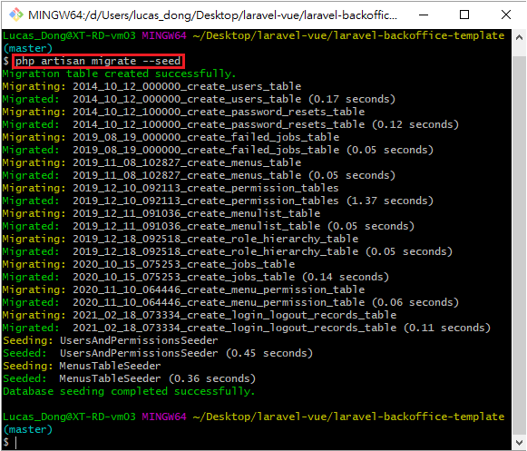
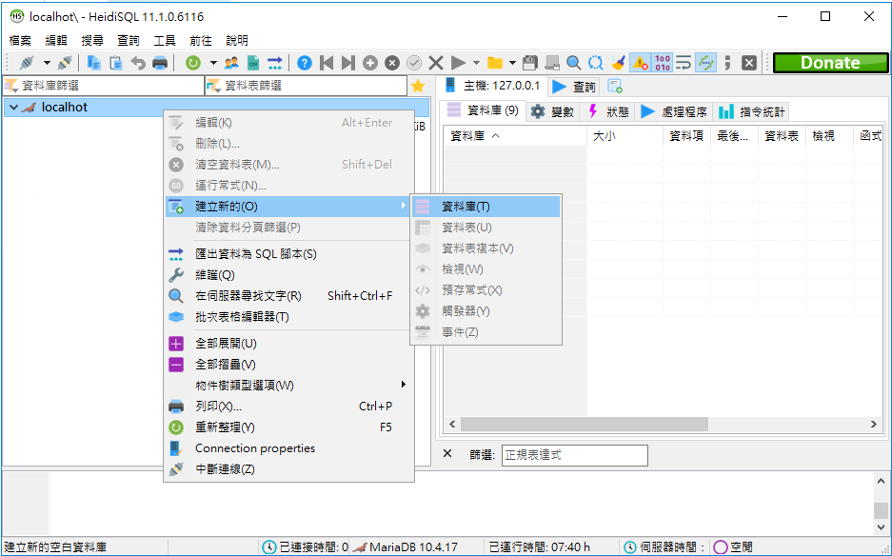
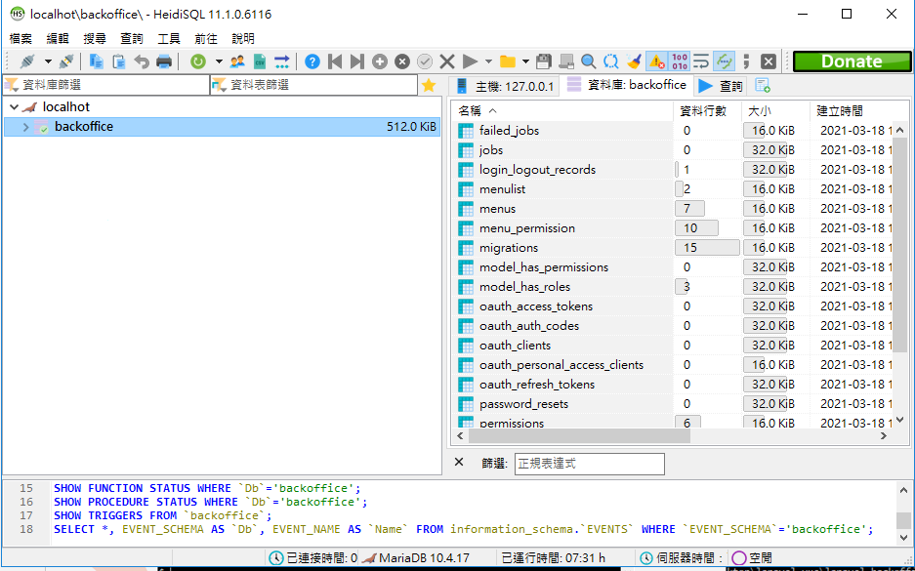
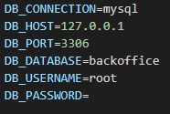
Laravel 初始創建
在執行遷移的時候要確認.ENV檔中的DB資料是否正確且存在於資料庫，若不存在必須創立一個名稱相同的空資料庫(只需定義名稱其餘不需修改)
6. 遷移資料庫及填充種子資料

Slide 8
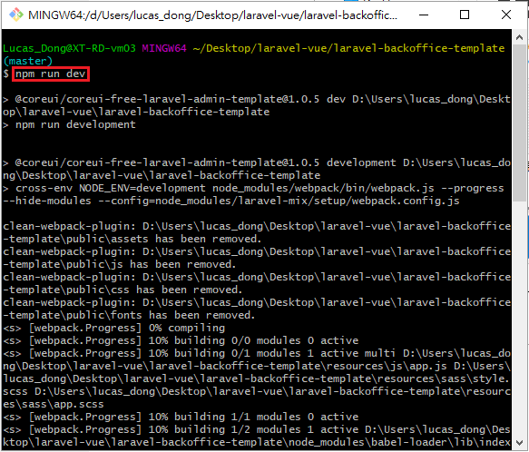
Laravel 初始創建
7. 打包webpack檔案

Slide 9
02 Vue基礎設置

Slide 10
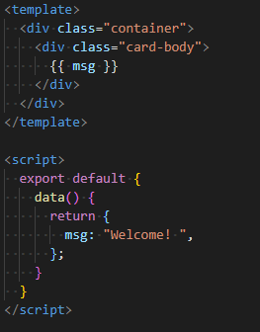
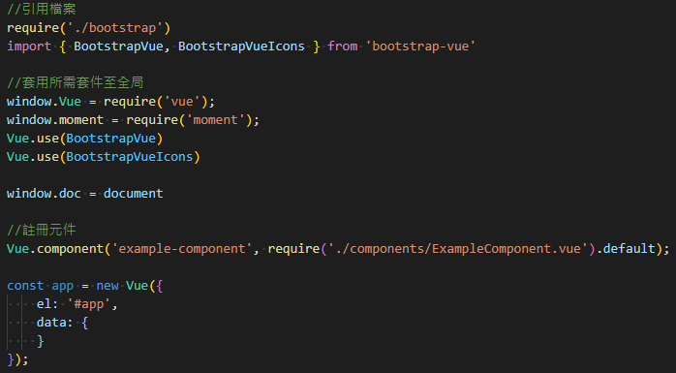
Vue基礎設置
目前公司專案畫面都使用Vue來渲染，而Laravel blade只用來掛載相關元件，下面會以圖片說明。
ExampleCompoenet.vue
app.vue

Slide 11
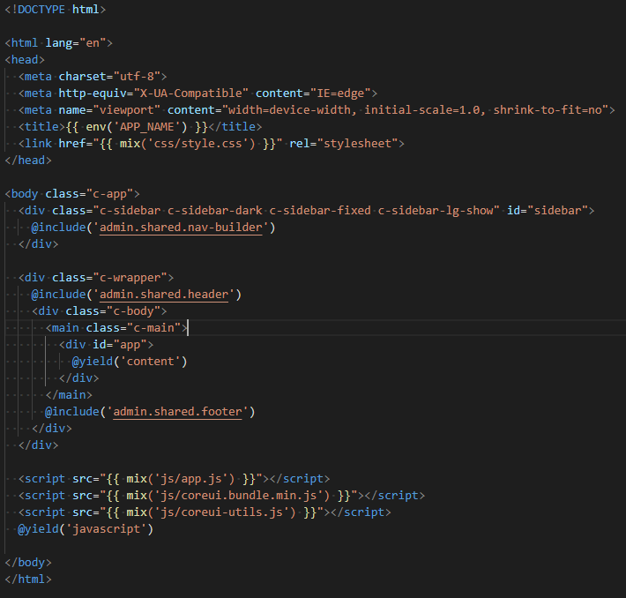
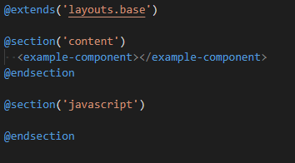
Vue基礎設置
註冊完後，必須在要使用的地方引入app.js，才能使用註冊元件，目前都統一放於基礎設置的blade檔中，後續的blade只需@extends即可直接使用註冊元件。
base.blade.php
example.blade.php

Slide 12
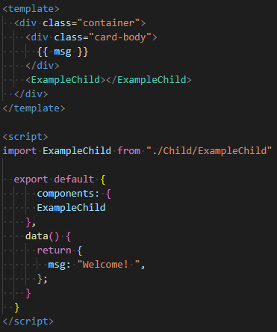
Vue基礎設置
前面步驟完成後，即可渲染出畫面，只有掛載於Blade的父元件需要註冊，其餘子元件直接於父元件引用即可。
example.blade.php

Slide 13
THANK YOU.

